Slide 1

Sistema Nacional de información Social (SNIS)
Viceministerio de política , planificación y evaluación
Dirección de Sistemas de información

Slide 2
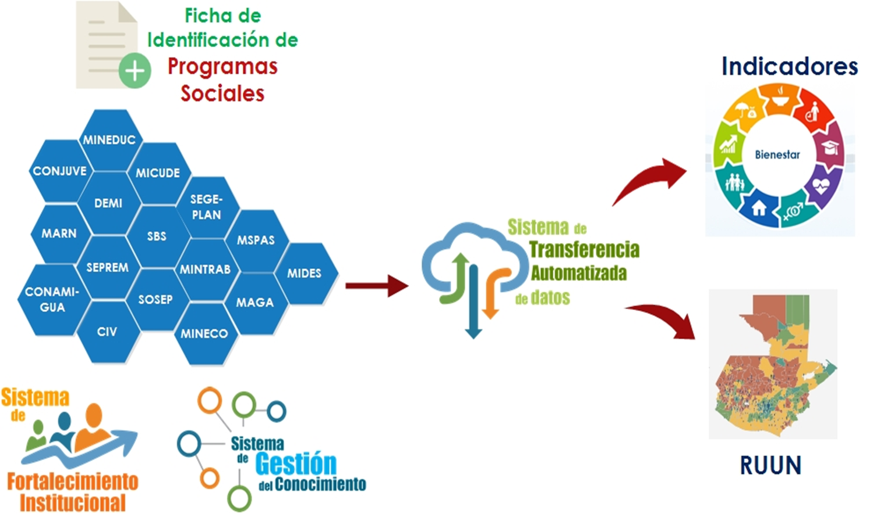
Sistema Nacional de Información Social -SNIS-
Integra, procesa, analiza y administra información de ejecución de los programas e intervenciones que brindan las diferentes instituciones del sector público.
Base única de datos de beneficiarios que cuentan con CUI validado por RENAP.
Participación de 16 instituciones de Gobierno (9 Ministerios, 4 Secretarias, 2 Consejos y 1 Defensoría).
RENAP
http://snis.mides.gob.gt
Creación SNIS DS-2-2015/31-2016 Marco de Gobernanza.

Slide 3
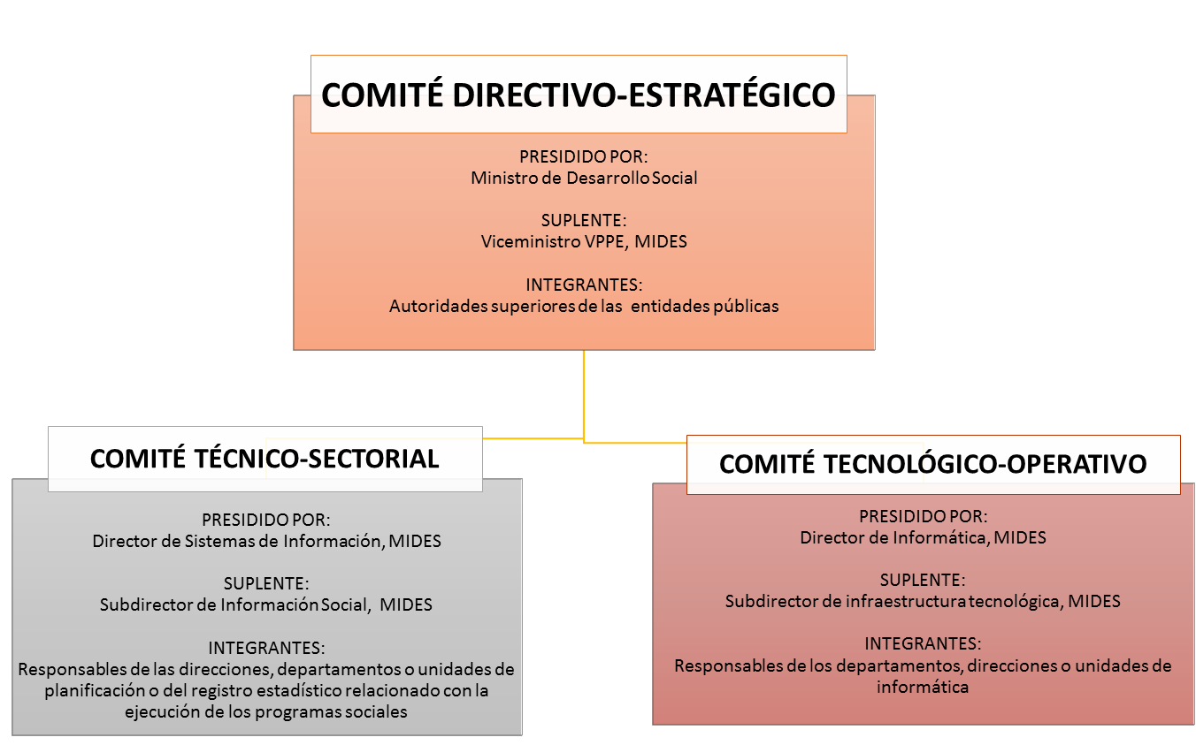
Estructura Organizacional
Acuerdo Ministerial DS-02-2015

Slide 4

www.mides.gob.gt

Slide 5
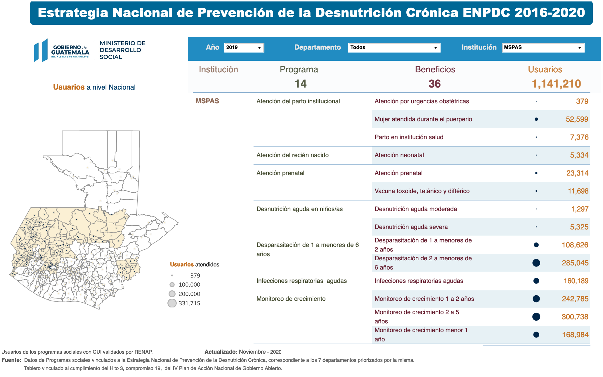
http://snis.mides.gob.gt/a_enpdc.php

Slide 6

PROPUESTA
Compromiso de las instituciones de gobierno que ejecutan programas sociales en apoyo a la estrategia del combate a la desnutrición en la recopilación y traslado de información al SNIS.
Trabajo en conjunto con la Dirección de Sistemas de Información, SESAN y las instituciones para la identificación de los programas vinculados a la estrategia
Previó al traslado de información por las instituciones al RUUN, la información de los usuarios, debe cumplir con la metodología de integración de datos establecida.
Desarrollar las herramientas de visualización de datos (Tablero de mando)
Aprobación de los tableros para su publicación en el SNIS.
http://snis.mides.gob.gt/a_enpdc.php

